Slide 1
CISIRH Bibliothèque des actes
Parcours de l’agent fonctionnaire
Version 23.10.00
1er/02/2024

Slide 2

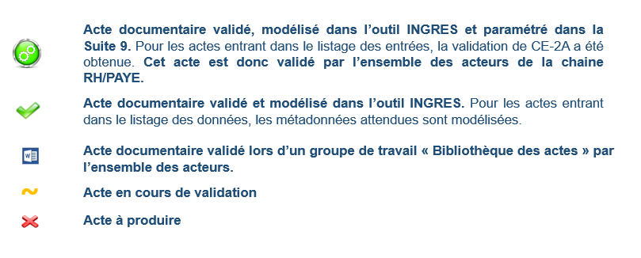
Contexte et objectifs du document
Dans le cadre du projet d’appui à la modernisation de la fonction RH, le COPIL métier du 8 octobre 2014 a décidé d’initier un groupe de travail afin de constituer la bibliothèque des actes administratifs. Cette démarche a été, dans un premier temps, initiée avec les ministères clients de RenoiRH, ces derniers disposant déjà d’un cadre de travail bien établi avec le CISIRH.
Le groupe de travail bénéficie de la participation permanente de la DGAFP, du bureau CE-2A de la DGFIP et de la validation du SRE.
Représenter de manière logique et structurée l’état des lieux de la production des modèles d’actes administratifs.
Contexte
Objectifs

Slide 3


Mise à jour du document et contacts
Le document sera mis à jour en suivant le rythme de publication du Noyau RH FPE en fonction :
de la veille juridique (nouveaux textes impactant les modèles d’actes) ;
des modèles validés dans le cadre des GT interministériels bibliothèque des actes et via l’espace de validation à distance des ministres: l’espace collaboratif hOPPER.
A noter que la publication d’un texte impactant les modèles d’actes ne peut pas être prise en compte immédiatement. A ce titre, il est nécessaire d’être vigilant lors de la publication de nouveaux textes et d’attendre une nouvelle version du présent document.
Bureau de l’Analyse Réglementaire et des Référentiels Interministériels / Pôle Simplification et Veille Réglementaire :
Stéphanie ARUMUGAM (contact opérationnel) stephanie.arumugam@finances.gouv.fr
Virginie LENTIGNAC (contact opérationnel) virginie.lentignac@finances.gouv.fr
Kelig LE GRAND (contact opérationnel) kelig.le-grand@finances.gouv.fr
Marwa MOUSSIF (contact opérationnel) marwa.moussif@finances.gouv.fr
BALF : L-CISIRH-BARRI-BDA@finances.gouv.fr
Mise à jour du document

Slide 4

Informations utiles (1/2)
Le congé CITIS substitue certains actes de la bibliothèque des actes (pour la population Titulaires) répertoriés ci-dessous :
Code nature | Libellé de l'acte
INTABS0063 | Congé longue durée pathologie contr dans exerc fnct_ initial (T)
INTABS0044 | Congé longue durée fractionné pathologie contr dans exerc fnct (T)
INTABS0077 | CLM fractionné pathologie contr dans exerc fnct initial (T)
INTABS0078 | Congé longue maladie fractionné pathologie contr dans exerc fnct prolongation (T)
INTABS0082 | Congé longue maladie pathologie contr dans exerc fnct (T)
INTABS0083 | Congé longue maladie pathologie contr dans exerc fnct renouvellement (T)
INTABS0084 | Congé longue durée fractionné pathologie contr dans exerc fnct prolongation (T)
INTABS0081 | Congé longue durée pathologie contr dans exerc fnct prolongation (T)
NB : Cependant, ces actes demeurent valables si la décision du comité médical est antérieure à la date du 24 février 2019, date d’entrée en vigueur du décret n° 2019-122 du 21 février 2019 relatif au congé pour invalidité temporaire imputable au service dans la Fonction publique de l'Etat.

Slide 5
Informations utiles (2/2)
Les actes liés à la fin d’un congé (sauf exception) ne sont plus à produire puisque les actes de demande et de prolongation/renouvellement portent déjà les dates de fin de congés. En effet, la DGAFP a préconisé de ne plus notifier la fin de certains congés aux agents, ce type d’acte étant considéré inutile.
Après échange avec la communauté interministérielle, cette préconisation a été validée lors du GT BDA du 12 septembre 2019.
Par exemple, l’acte suivant ne sera plus produit dans la BDA :
INTABS0019 - Congé présence parental fin (T)
Toutefois, en cas de retour anticipé :
Les gestionnaires auront la possibilité d’utiliser l’acte portant reprise suite à congé avec impact rémunération _ INTABS0091 (T)
De même, pour les congés sans impact sur rémunération, ils pourront utiliser l’acte :
INTABS0093 pour reprise anticipée des fonctions suite à congé / absence sans impact rémunération - (T).

Slide 6

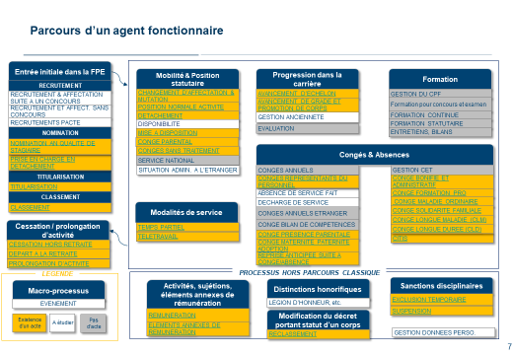

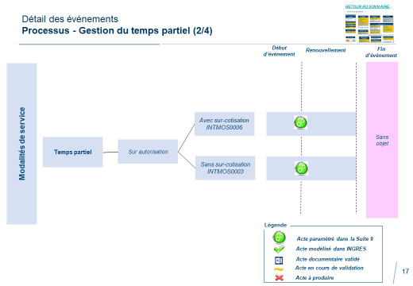


Présentation du livrable
Structure du livrable
La diapositive n°7 présente l’ensemble des événements de gestion composant la carrière d’un agent titulaire de la FPE. Les événements sont classés en macro-processus.
Il suffit de cliquer (en mode diaporama) sur un des processus pour accéder à la diapositive de l’événement correspondant.
MACRO-PROCESSUS
PROCESSUS
Il est possible de revenir au sommaire en cliquant sur l’image en haut à droite de chaque diapositive (en mode diaporama).
EVENEMENTS
Pour chaque événement, les principaux cas sont détaillés.
Lien pour accéder aux actes :
hOPPER
PISSARHHO

